Slide 1
注意障害
グループワーク
第４回
Notes:
注意障害に対する学習カリキュラム
グループワーク第４回です。

Slide 2

グループワーク参加にあたって
はじめに
積極的、自主的に参加する
他の人の発言は最後まで聞く
人の良いところをほめる
メモを取る習慣をつける
プチトレーニングを忘れないように工夫する
資料を繰り返し熟読する
学んだことを日常生活で繰り返し実践する
Notes:
グループワークに参加するにあたって、ルールを一緒に確認していきたいと思います。
〇〇さんから、１つずつ読んでいきましょう。

Slide 3
前回の内容
はじめに
１.注意を妨げる要素 【講義】
２.注意と外的環境 【体験ワーク】
３.注意と内的環境 【体験ワーク】
４.まとめ
Notes:
前回の内容について確認したいと思います。
まず講義で注意を妨げる要素について説明しました。
次に、注意と外的環境、注意と内的環境について体験ワークを実施しました。
最後にまとめを行いました。

Slide 4
プチトレーニングの報告
はじめに
１.前回のグループワークから１週間プチトレーニングに取り組んでもらいましたが、取り組んでみてどう感じましたか？
２.記入してきた「自己チェック表」のうら面を発表してください。
Notes:
ここで、プチトレーニングの報告をしてもらいます。
１、前回のグループワークから１週間プチトレーニングに取り組んでもらいましたが、取り組んでみてどう感じましたか？
２．記入してきた「自己チェック表」のうら面を発表してください。
※受講者に実施状況と記入した用紙について発表してもらい、板書役は板書する

Slide 5
本日の内容
はじめに
１.対処手段の体験 【体験ワーク】
２.まとめ
Notes:
それでは本日の内容をお伝えします。
本日の内容は、対処手段の体験が主となります。様々な対処手段について実際に体験を行い、最後にまとめをしたいと思っています。

Slide 6
自己対処の工夫
体験ワーク

Slide 7
対処手段の体験
体験ワーク 自己対処の工夫
・これから、様々な対処手段を使いながら作業に取り組んでみましょう。
・それぞれの対処手段の、
「有効性」 〇：効果がある △：まあまあ効果がある
×：効果がない
「実現可能性」 〇：簡単にできる △：できる可能性がある
×：実際に使える環境を整えることは難しい
について検討してみましょう。
Notes:
これから、様々な対処手段を使いながら作業に取り組んでみましょう。
それぞれの対処手段について、有効性があるか、実現可能性はどうか、〇△×で記入してみましょう。
※この説明以降、パーテーション、ルーペ、ノイズキャンセリングヘッドホンをローテーションで体験しながら、文書校正課題など机上でできる課題に取り組んでもらう。
※文書校正課題を実施する場合は「原稿」と「校正刷」を見比べて「校正刷」の間違っている箇所を修正してもらうよう説明を行う。終了後は解答を配り、各自で確認をしてもらう。

Slide 8
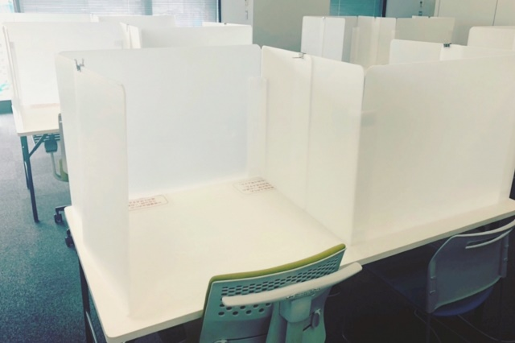
体験ワーク 自己対処の工夫
●パーテーション
・視界をさえぎることで、目から入る余計な刺激を減らし、集中しやすくします。
有効性 | 実現可能性 | メモ（特になければ空欄で構いません）
Notes:
パーテーションを活用し、課題に取り組んでもらいたいと思います。

Slide 9
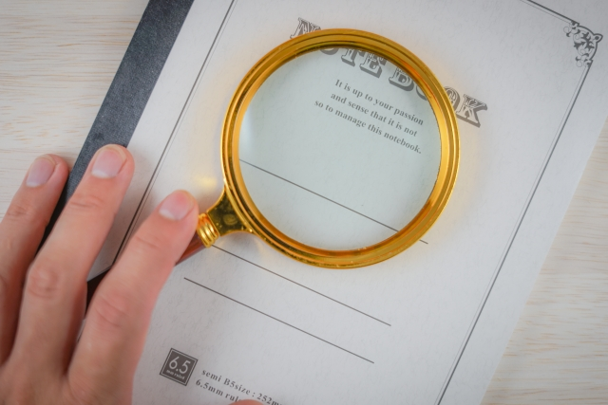
体験ワーク 自己対処の工夫
●ルーペ
（虫メガネ、バールーペ等）
・文章を拡大することで、読みやすく
したり、ミスを発見しやすくします。
有効性 | 実現可能性 | メモ（特になければ空欄で構いません）
Notes:
ルーペを活用し、課題に取り組んでもらいたいと思います。
※虫眼鏡、拡大鏡、バールーペなど様々な種類が試せると良い。

Slide 10
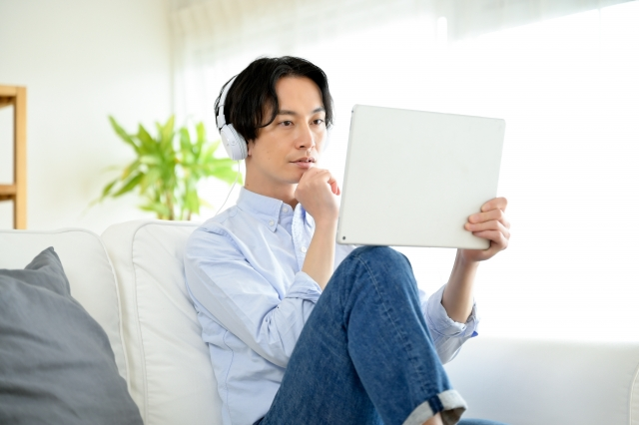
体験ワーク 自己対処の工夫
●ノイズキャンセリングヘッドホン
・ノイズなどの耳から入る余計な
刺激を減らすことで、集中しやす
くします。
有効性 | 実現可能性 | メモ（特になければ空欄で構いません）
Notes:
ノイズキャンセリングヘッドホン、課題に取り組んでもらいたいと思います。
※ノイズキャンセリングヘッドフォンの他に耳栓やイヤーマフなどが活用できることを伝えると良い。

Slide 11

休憩

Slide 12
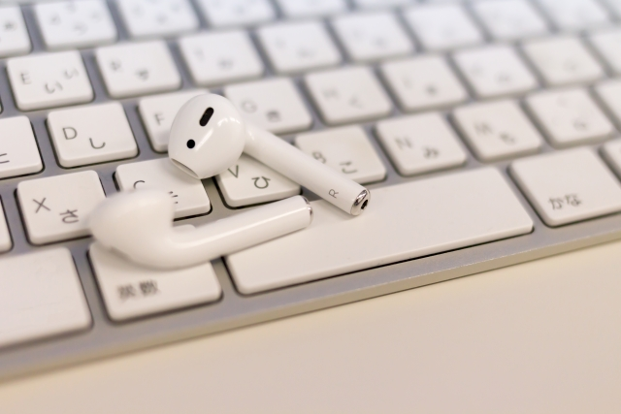
体験ワーク 自己対処の工夫
●読み上げ機能
（PC／スマートフォンアプリ）
・文章の内容を読み上げて確認する
ことで、内容を確認したり、ミスを発
見しやすくします。
有効性 | 実現可能性 | メモ（特になければ空欄で構いません）
Notes:
Word読み上げ機能の紹介
◎クイックアクセスツールバーに読み上げ機能を追加する手順
１．［ファイル］タブをクリックします。
２．［オプション］をクリックします。
３．クイック アクセス ツールバーをクリックします。
４．［コマンドの選択］ボックスの一覧の ［すべてのコマンド］をクリックします。
５．［読み上げ］ まで下にスクロールしてクリックし、［追加］ をクリックします。
◎読み上げの方法
１．マウス等で読み上げるテキストを選択します。
２．クイックアクセスツールバーの ［読み上げ］ アイコンをクリックします。
３．１つの単語またはテキストのブロックを音声で読み上げることができます。
OfficeLensの紹介
１．OfficeLensアプリをタップします。
２．「処理」「ドキュメント」「ホワイトボード」「名刺」「写真」から「処理」をタップします。
３．「テキスト」「テーブル」「読み取り」から「読み取り」をタップします。
４．写真の枠内に書類を収めて、シャッターをタップします。
５．「確認」をタップします（画面にデータの抽出中と出ます）。
６．▶ボタンを押すと音声で読み上げます。
※バージョンが変わると操作方法も異なるため注意が必要

Slide 13
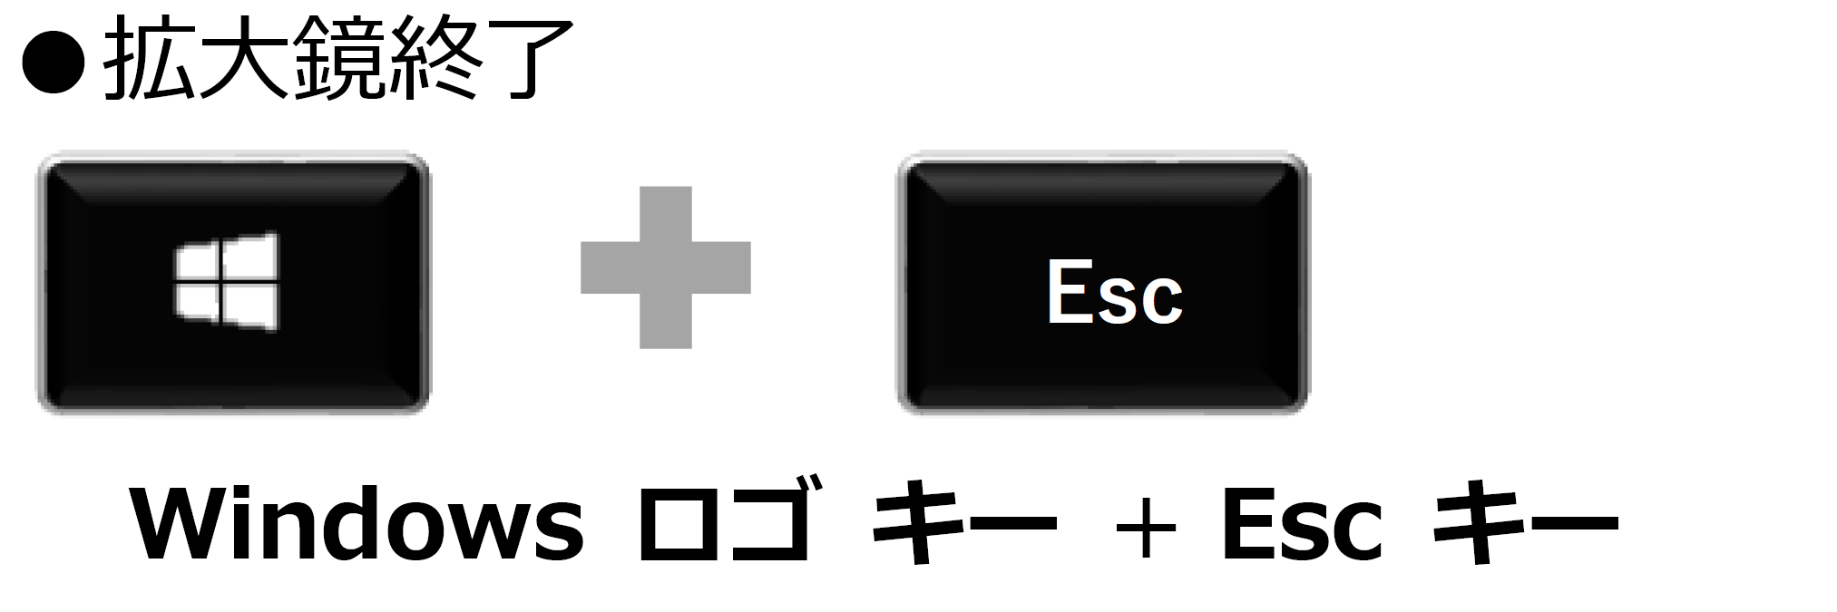
体験ワーク 自己対処の工夫
●画面拡大
（拡大鏡、Microsoft Office機能等）
・文章を拡大することで、読みやすく
したり、ミスを発見しやすくします。
有効性 | 実現可能性 | メモ（特になければ空欄で構いません）
Notes:
拡大鏡の紹介
◎拡大鏡のオンとオフを切り替え
（ショートカット）
１．キーボードの［Windowsロゴキー ］を押しながら［正符号 (+) キー］を押して、拡大鏡をオンにします。
２．キーボードの［Windowsロゴキー ］を押しながら［Escキー］を押して、拡大鏡をオフにします。
（マウス操作）
１．［Windowsスタートボタン ］→［設定］→［簡単操作］→［拡大鏡］ の順に選択し、［拡大鏡をオンにする］ の下のスイッチをオンにします。
２．［拡大鏡］ ツール バーの ［閉じる］ボタンを使用して、拡大鏡をオフにすることもできます。
◎拡大/縮小および拡大鏡のビューの使用
１．拡大鏡をオンにします。
２．［Windowsロゴキー］を押しながら［正符号 (+) キー］を押すか、［Windowsロゴキー］を押しながら［負符号 (-)キー］を押すことで、画面を拡大/縮小することができます。
３．マウスを使用する場合は、Ctrl + Alt キーを押しながらマウスのホイールをスクロールすることで、画面を拡大/縮小することもできます。
◎拡大鏡の種類変更
拡大鏡は、［全画面表示］、［レンズ］、［固定］の３ つの表示方法で使用することができます。ビューを変更するには、［拡大鏡］ ツールバーの ［表示］ メニューを使用します。
※時間があればナレーターも紹介する。
［Windowsスタートボタン ］→［設定］→［簡単操作］→［ナレーター］

Slide 14
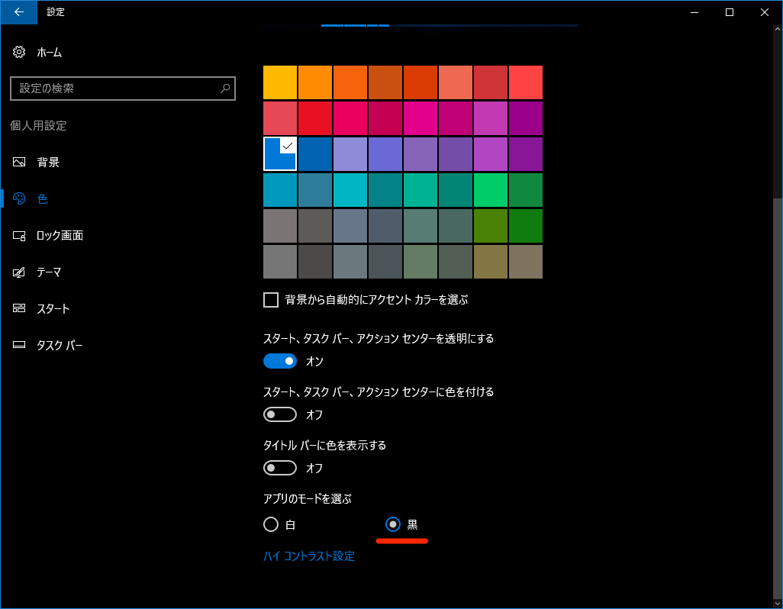
体験ワーク 自己対処の工夫
●ディスプレイ設定変更
（ハイコントラスト、カラーフィルター等）
・目に入る刺激を減らすことで、眼精
疲労を軽減し、集中して作業に取り組
みやすくします。
有効性 | 実現可能性 | メモ（特になければ空欄で構いません）
Notes:
ハイコントラストの紹介
１．［Windowsスタートボタン ］→［設定］→［コンピューターの簡単操作］→［ハイコントラスト］の順に選択します。
２．［ハイコントラストをオンにする］をオンに切り替えます。デバイスが調整されるまで、数秒間待つよう求められます。
３．［テーマの選択］ でドロップダウン メニューからハイコントラストテーマを選び、［適用］ をクリックします。
カラーフィルターの紹介
１．［Windowsスタートボタン ］→［設定］→［コンピューターの簡単操作］→［カラーフィルター］の順に選択します。
２．［カラーフィルターをオンにする］ をオンに切り替えます。
３．メニューからカラーフィルターを選択します。

Slide 15
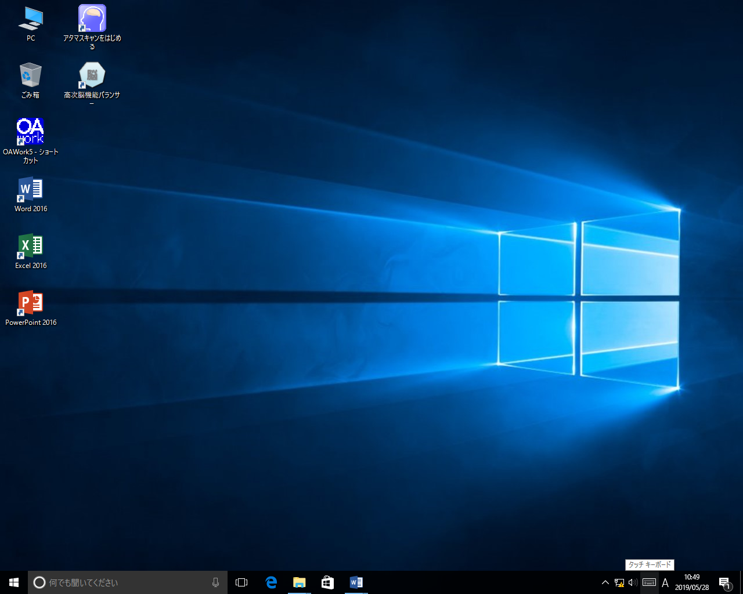
体験ワーク 自己対処の工夫
●タッチキーボード
・手書き入力、フリック入力等の自分に合った入力方法を使うことで、作業に取り組みやすくします。
有効性 | 実現可能性 | メモ（特になければ空欄で構いません）
Notes:
タッチキーボードの紹介
◎タッチキーボードを開くには
初期設定では、タッチキーボードが使用できる状態になっていない場合があるので以下の手順で使用できる状態にします。
１．タスクバーを右クリックします。
２．［タッチキーボードボタンを表示（Y）］ を選択します。
◎マウスを使った文字の入力（Wordの場合）
１．タスクバーの［タッチ キーボード］をクリックします。
２．タッチキーボード画面が画面下部に表示されます。
３．タッチキーボードを手書き入力に切り替えます。
４．マウスを使ってタッチキーボード画面に文字を書きます。

Slide 16

立ち上がってストレッチ!
Notes:
では、次の講義に入る前に、一度立ち上がってストレッチをしましょう。
※進行役がスライドにあるよう伸びをするなど見本を示す。
立ちあがることが難しい受講者がいる場合には、座位のままできるストレッチ
を行ってもらう。

Slide 17

意見交換
１．体験ワークの中で、どんな対処手段が有効でしたか？
２.「対処策リスト２５５」の「環境調整の工夫」のうち、自分にとって有効だと思うものにチェックを入れてみましょう。
３.職場で実際に取り入れていきたいと思った対処手段はありましたか？
Notes:
意見交換を行います。
どんな対処手段が、有効でしたか？
※対処策リスト255（注意）を配布する。
「対処策リスト２５５」の「環境調整の工夫」のうち、自分にとって有効だと思うものにチェックを入れてみましょう。
職場で実際に取り入れていきたいと思った対処手段はありましたか？
※受講者から意見が出づらい場合は、進行役が例を挙げて説明する。

Slide 18
まとめ

Slide 19

まとめ
プチトレーニング
（自己観察日誌）
・これから、自分の注意の特徴について、「自己観察日誌」をつけていきましょう。
・「自己観察日誌」は、毎日書いている日誌のかわりとして書いていきます。
・「自己観察日誌」を通して、自分の注意の特徴を把握し、説明できるようにしていきましょう。
Notes:
自己観察日誌について説明します。
これから、自分の注意の特徴について、「自己観察日誌」をつけていきましょう。
「自己観察日誌」は、毎日書いている日誌のかわりに書いていきます。
「自己観察日誌」を通して、自分の注意の特徴を把握し、説明できるようにしていきましょう。
※各施設で用いている作業日誌等があれば、重複する内容があるため、それに代えて活用しても良い。

Slide 20
まとめ
自己観察日誌の目的
①日常生活（職業生活）における、注意の特徴
に対する気づきを得る
②注意の問題への対処手段を実際の生活の中で
身につける
Notes:
自己観察日誌を記入する目的についてお伝えします。
１、日常生活（職業生活）における、注意の特徴に対する気づきを得ます
２、注意の問題への対処手段を実際の生活の中で身につけます
です。

Slide 21
次回の内容
１.これまでの復習
２.自分の注意の特徴についてまとめ、発表する
※次回は、自分の注意の特徴について次ページのシートにまとめ、発表していただくワークを行います。記入する内容について、これまでに作成した「自己チェック表」などをもとに考えておいてください。
Notes:
次回は最終グループワーク第５回です。
そのため、これまでの復習を行い、自分の注意の特徴についてまとめ、発表をしてもらいます。
自分の注意の特徴については次のページのような資料にまとめていきます。
記入する内容については、これまでに作成した自己チェック表やこれから記載していく自己観察日誌をもとにします。第５回のグループワークでまとめられるように、考えておいてもらいたいと思います。
次回は〇月〇日〇時からです。
それでは本日のグループワークを終了します。

Slide 22
次回の内容
 | 得意なこと | 苦手なこと | 自分で対処すること | 職場に配慮を求めること
続けられる力
見つけ られる力
同時に注意を向ける力
切りかえる力
その他
次回 月 日 時～

